Slide 1












マタニティ＆産後の育児に役立つ
R８年度 パパママ教室
㊰18時30分から開催★
幕別町
妊娠おめでとうございます！
幕別町では、楽しく妊娠期を過ごし、家族みんなで赤ちゃんを迎える準備ができるよう、パパママ教室を行っています。同じ時期にパパやママになるみなさんと一緒に学び、交流しませんか？
内容をＡ、Ｂコースに分けていますので、両日の参加をおすすめしています。お１人、お２人、上のお子さんを連れての参加も大歓迎です！
Ａ
育児の体験や、食事の
ポイントがわかる♪
Ｂ
出産のイメージや妊婦のお口ケアがわかる♪
上のお子さんは保育士さんと遊ぼう♬
コース
コース
２月
16日㈪
４月
16日㈭
６月
４日㈭
Ｒ８
８月
７日㈮
Ｒ８
３月
16日㈪
５月
１日㈮
７月
13日㈪
９月
17日㈭
10月
１日㈭
12月
４日㈮
２月
12日㈮
11月
５日㈭
Ｒ９
Ｒ９
１月
15日㈮
３月
15日㈪
（担当：保健師）
【時間】 １８：３０～２０：３０ （受付 18：20～）
【時間】 １８：３０～２０：３０ （受付 18：20～）
【会場】札内コミュニティプラザ（札内青葉町311）
【会場】幕別子育て支援センターあおば分室
（札内青葉町185-12） ※あすなろ学童保育所併設
赤ちゃんのお世話体験
パパの
妊婦体験
スマホ・タブレットとのつき合い方
お産を迎える
心と身体の準備
（担当：保健師）
（担当：臨床心理士）
（担当：助産師）
食事で気をつけたいこと、栄養アップのヒント、おすすめレシピなどを紹介します。
おむつ替え、着替え、沐浴など、
赤ちゃん人形を使って経験して
おくと安心！お世話に使うグッズ
も紹介します。
「スマホの見すぎ」や
「スマホの影響」など
子育て中のスマホとの付き合い方を一緒に考えませんか？
上のお子さんがいる方もぜひ！
（担当：管理栄養士）
妊娠中の身体のケア、出産や退院後の生活、授乳方法など、役立つ情報が満載！パパのサポートもしっかりお伝えします。
妊婦さんに優しい
お菓子のプレゼント付き
ご夫婦で記念写真をとりませんか？
パパの
妊婦体験
食生活の工夫
子育て支援
センターの紹介
お口の健康
（担当：管理栄養士）
記念写真を
とりませんか？
食事で気をつけたいこと、栄養アップのヒント、おすすめレシピなどを紹介します。
大好評
（担当：歯科衛生士）
（担当：保育士）
妊娠中は、歯周病や虫歯のリスクが上がります。正しい磨き方やお口の手入れについてお伝えします。
妊娠中や子育て中のパパママとお子さんが利用できる活動内容を紹介します。

Slide 2
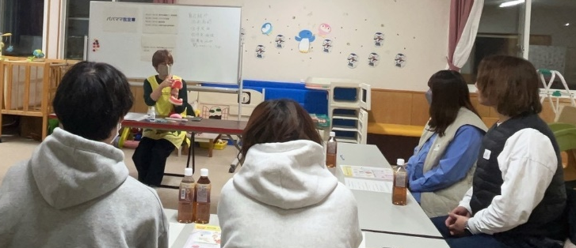


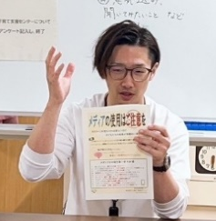
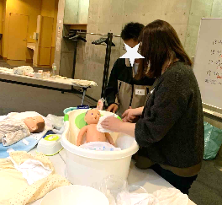
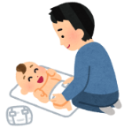
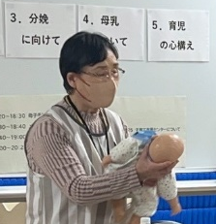
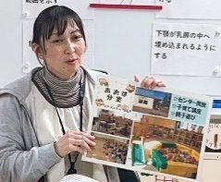

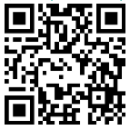
対 象
妊婦さんとその家族
（幕別町在住又は里帰り中）
持ち物
母子健康手帳
参加者の声
夜間開催なので仕事帰りに夫婦で参加
できて良かった！
お口の健康
・みがき方のコツがわかった。
・フロスをやってみようと思う。
お世話体験
スマホ等とのつき合い方
・事前に体験できて、とても役立ち そうです。
・産後の不安が解消できました！
・夫に経験してもらえて良かった
・忘れていることも多かったので、思い出せて良かった（２子目の方）
メディアの話は
親の意識づけが
大切だと思った。
お産を迎える準備
授乳や育児のイメージもつき、夫婦で
聞けて良かった。
パパの妊婦体験
夫に体験してもらって、自分が感じているマイナートラブルやお腹が大きくなって大変なことが伝わって、2人で赤ちゃんを迎えようという意識が高まった。
（担当：保健師）
食生活の工夫
子育て支援センターの紹介
子育て支援センターの場所や様子がわかり、こどもが産まれたら遊びに来たいなぁ～と思った♪
栄養のバランスについて考えることができました。レシピも嬉しかった♡
参加希望の方へ
予約制のため、下記へお申し込みください。
▸Ａコース又はＢコースをそれぞれ１日選び、３日前までにお申し込みください。
（上のお子さんも一緒に来られる場合は、お申し込みの際にお伝えください。）
申し込み・問い合わせ先
ＷＥＢ予約 はこちら！
幕別町おやこ保健係
【電 話】0155-54-6868
【メール】kenkou2@town.makubetsu.lg.jp
（件名を「パパママ教室」とし、参加者全員のお名前、電話番号、参加日を入力ください）

